Slide 1

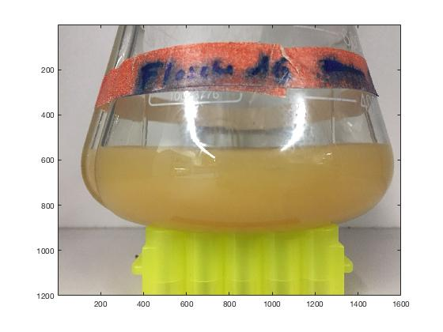
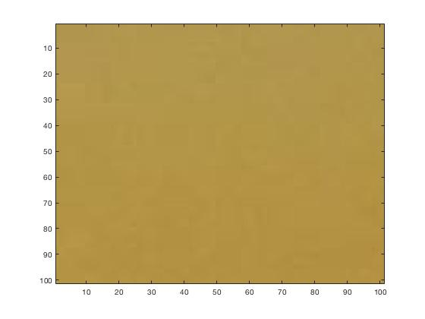
Bestimmung der Biomasse mit Hilf von Handy-Fotos
Semesterarbeit von Memeti Nurdzane und Sabani Besmira, BT16, 27.09.2018
1. Einleitung
Die Bestimmung von Biomasse spielt eine wichtige Rolle beim Kultivieren in der Biotechnologie. Für die Biomassenbestimmung wird ein indirektes Verfahren, die optische Dichte, verwendet. In dieser Arbeit wurde eine bildbasierte Methode zur deren Bestimmung entwickelt. Schüttelkolbenbilder wurden mittels Handy-Fotos erfasst und durch Computer Vision weiterverarbeitet. Aus den Farbwerten wurden Informationen mit der benutzerfreundlichen Computer Software MATLAB (Matrix Laboratory) entnommen.
Weiter wurde eine Korrelationsanalyse zwischen den Bildfarbwerten und OD-Werten durchgeführt. In Tabelle 1 sind die Korrelationskoeffizienten zusammengefasst.
Tabelle 1: Zusammenfassung der Korrelationswerte zwischen Farbanteilen und OD-Werten
Der höchste Korrelationswert wurde zwischen dem Grünanteil und OD-Werten bestimmt. Nachdem wurde der funktionale Zusammenhang ermittelt und das Farbwert-Modell entwickelt (Abb. 3).
Abbildung 3: Darstellung dem Farbwert-Modell und OD-Funktion
Das Farbwert-Modell basiert auf den Bildfarbwerten und verläuft ähnlich wie die OD-Funktion.
Die Ergebnisse bestätigen eine Farbänderung der Biomasse während Kultivierung (Abb. 2). Sie weisen einen starken Zusammenhang zwischen Bilderfarbwerten und OD-Werten auf (Tabelle 1). Abb. 4 zeigt eine Entwicklung des Modells, die eine Annäherung zur OD- Funktion
Diese Bildbasierende Methode ermöglicht wesentliche Aussagen über das Zellwachstum der Biomasse, indem niedriger Arbeitsaufwand und geringe Gefahr von Kontaminationen gewährleistet werden können.
(93,48,8) (97,53,11) (100,58,12) (111,74,14) (143,101,33)
Abbildung 2: Darstellung unterschiedliche Farbtöne von Biomasse
 | Rot und OD-Wert | Grün und OD-Wert | Blau und OD-Wert
Korrelation- Wert | 0.8945 ± 0.0645 | 0.9416 ± 0.0166 | 0.9414 ± 0.0443
2. Material und Methoden
Der Hefestamm H022 wurde in Schüttelkolben kultiviert. Alle 30 Minuten wurden vier Aufnahmen vom Schüttelkolben erfasst und gleichzeitig die optische Dichte (OD) bei 600 nm bestimmt. Die Bildanalyse erfolgte weiter mit der MATLAB Software, bei dem die Funktion «imread» die Bilderinformationen in das RGB-Format umgewandelt wurden. Ein Ausschnitt des Bildes wurde ausgewählt (Abb1).
Abbildung 1: Ein Schüttelkolbenbild (links) und ein Bildausschnitt (rechts)
Die Durchschnittswerte der primären Farben (Rot, Grün und Blau) wurden berechnet und dazu eine Korrelationsanalyse zwischen den OD- Datensätze und den Farbwerten ermittelt («corr»). Schliesslich wurde der funktionale Zusammenhang zwischen Farbwerten resp. OD und der Zeit bestimmt («polyfit»).
4. Diskussion
5. Schlussfolgerung
3. Ergebnisse
In Abbildung 2 sind die unterschiedliche braunen Farbtöne vom Schüttelkolben von der Stunden 0, 4, 6, 8 und 10 dargestellt. Ersichtlich ist die progressive Farbauflösung von Braun und die RGB-Farbwerterhöhung.

